Slide 1
Volcano: A Unified
Scheduling Platform for
Cloud Native AI
Zicong Chen · Huawei Technologies
DongYang Wang · SenseTime
Notes:
大家好，欢迎大家来聆听Volcano Maintainer Track，我叫xxx，跟我一起分享的是xxx，今天我们将向大家分享Volcano是如何去构建统一调度平台，以及关于针对训推场景、topology等方面的调度优化

Slide 2


Speakers
Zicong Chen
R&D Engineer, Volcano Maintainer
Huawei Technologies Co., Ltd
https://github.com/JesseStutler
DongYang Wang
Cloud-Native AI Infrastructure Engineer at SenseTime
https://github.com/kingeasternsun
Notes:
[Sources]
- User-provided user-edited English deck, slide 2
[/Sources]

Slide 3
Agenda
One Platform, Different Scheduling Paths
01
Preserving Workload Structure and Topology
02
Kubernetes-Native LLM Serving
03
Notes:
第一部分从工作负载变化出发，解释为什么一个平台或者集群为何需要不同的调度路径，第二章会分享Volcano是如何将训练/推理workload转换为多级调度原语，以及topology上的调度优化的一些更新内容，第三部分我们将介绍我们的推理子项目Kthena，简单介绍下Kthena以及Kthena的最新更新

Slide 4
One Platform, Different Scheduling Paths

Slide 5
AI Workloads Are Diverging
AI workloads are diverging fast.
Batch training dominated cluster design
Massive LLM
Distributed Training
LLM serving introduced disaggregated runtime patterns
Agent workloads
Bursty, short-lived, ultra-low latency scheduling
~ 2018
~ 2023
~ 2025
~ 2025
New requirement: one control plane, multiple execution patterns
One platform shall optimize for throughput and latency together
Notes:
当前AI workloads的形态正在不断变化，早期 AI 集群主要服务离线训练，有些机器学习的任务。
大模型训练把规模推到数百甚至数千张卡，Gang、网络拓扑开始出现越来越多的诉求，因为训练的规模在不断扩大。进入大模型推理以后，又出现Prefill Decode，Encode等多种role。Agent 工作负载又带来大量短生命周期任务，它们对排队延迟非常敏感。
这些负载共享底层资源，却有完全不同的执行节奏。把每类负载做成一套独立资源池，隔离简单，但资源碎片和利用率问题会越来越严重。更合适的方向是共享资源视图，提高整个集群的利用率，同时保留针对训练、推理和 Agent 的专用调度路径。

Slide 6





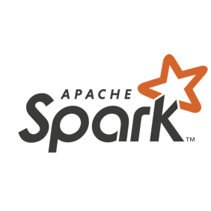
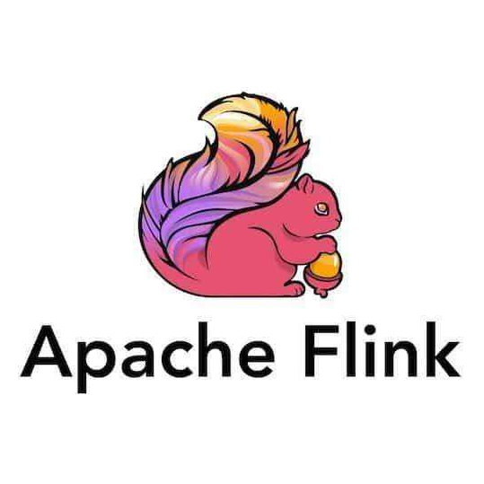






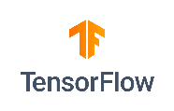





Volcano Overview
AI
MicroService
Unified Scheduling
Supports integrated job scheduling for both Kubernetes native workloads and mainstream computing frameworks (such as TensorFlow, Spark, PyTorch, Ray, Flink, etc.).
Queue Management
Provides multi-level queue management capabilities, enabling fine-grained resource quota control and task priority scheduling.
Big Data
HPC
Transcoding
AI
AI
AI
B
B
B
H
H
H
T
T
T
M
M
M
Batch Computing
MicroService
Workloads Colocation
Enables online and offline workloads colocation, improving cluster resource utilization through intelligent scheduling strategies.
Multi-cluster Scheduling
Supports cross cluster job scheduling, improving resource pool management capabilities and achieving large scale load balancing.
Volcano Global
Cluster A
Cluster B
Heterogeneous Device Support
Efficiently schedules heterogeneous devices like GPU and NPU, fully unleashing hardware computing potential.
Multiple Scheduling Policies
Supports various scheduling strategies such as Gang scheduling, Network Topology Aware Scheduling, Fair-Share, Binpack, DeviceShare, NUMA-aware scheduling, Task Topology, etc.
Node
AI
AI
T
Node
AI
B
M
T
M
H
H
kubelet
Volcano Agent
Kubelet
Volcano Agent
Notes:
首先还是来简单回顾一下Volcano本身，Volcano起始于Batch Scheduler，擅长于batch workload例如大数据、训练等任务的调度
向下，它管理 GPU、NPU、NUMA 和网络拓扑等异构资源；向上，它接收 Kubernetes 原生工作负载，以及 PyTorch、TensorFlow、Spark、Ray、Flink 等框架提交的任务。中间通过 PodGroup、队列 和一组可组合的调度插件表达 Gang、Fair Share、Binpack、DeviceShare 等策略。
但如今，随着推理、还有特别是Agent的Workload这种对于时延敏感，burst性的任务，batch scheduler不能满足所有形态的workload的调度，因此需要扩展去构建其他scheduler，构建统一调度平台

Slide 7
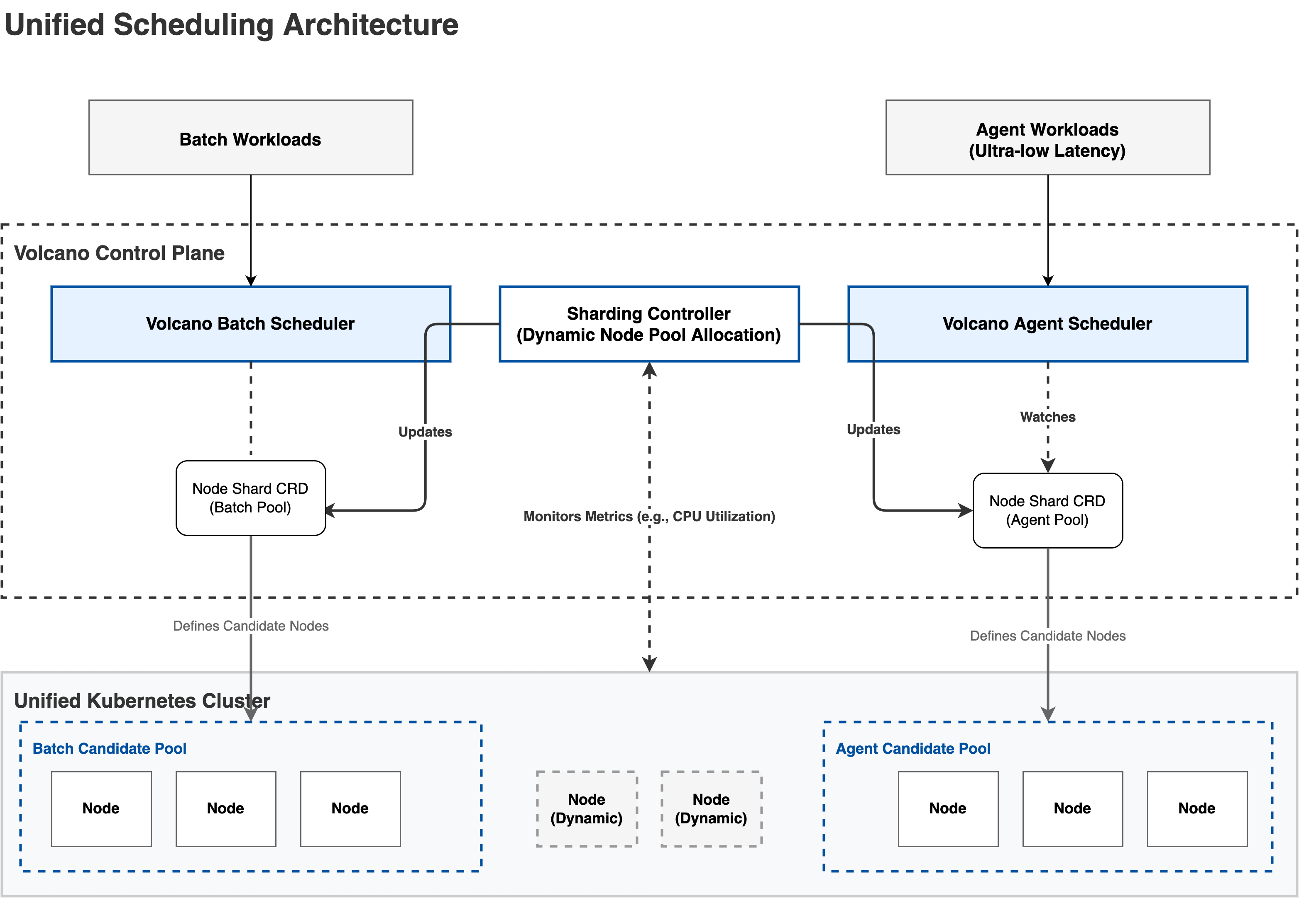
Unified Scheduling Architecture
Specialized schedulers share one Kubernetes cluster through dynamic NodeShard boundaries.
Notes:
这是我们当前的统一调度的架构，对于Agent Scheduler我在后续的ppt中会去展开介绍，Agent Scheduler适合不需要gang的，短周期，burst，对时延敏感的任务，进行快速调度，而batch scheduler适合长时间运行的训练或者推理任务，需要队列的资源管理能力，做抢占、拓扑调度，gang scheduling等等。不同的负载路由到不同的调度器，多个调度器可以去共享整个集群资源，中间的sharding controller对集群进行一个动态的划分，但这个划分并不是一个简单的静态的集群分片，而是根据可插拔的策略进行调度器间的动态的节点流转，来提高整个集群的资源利用率

Slide 8
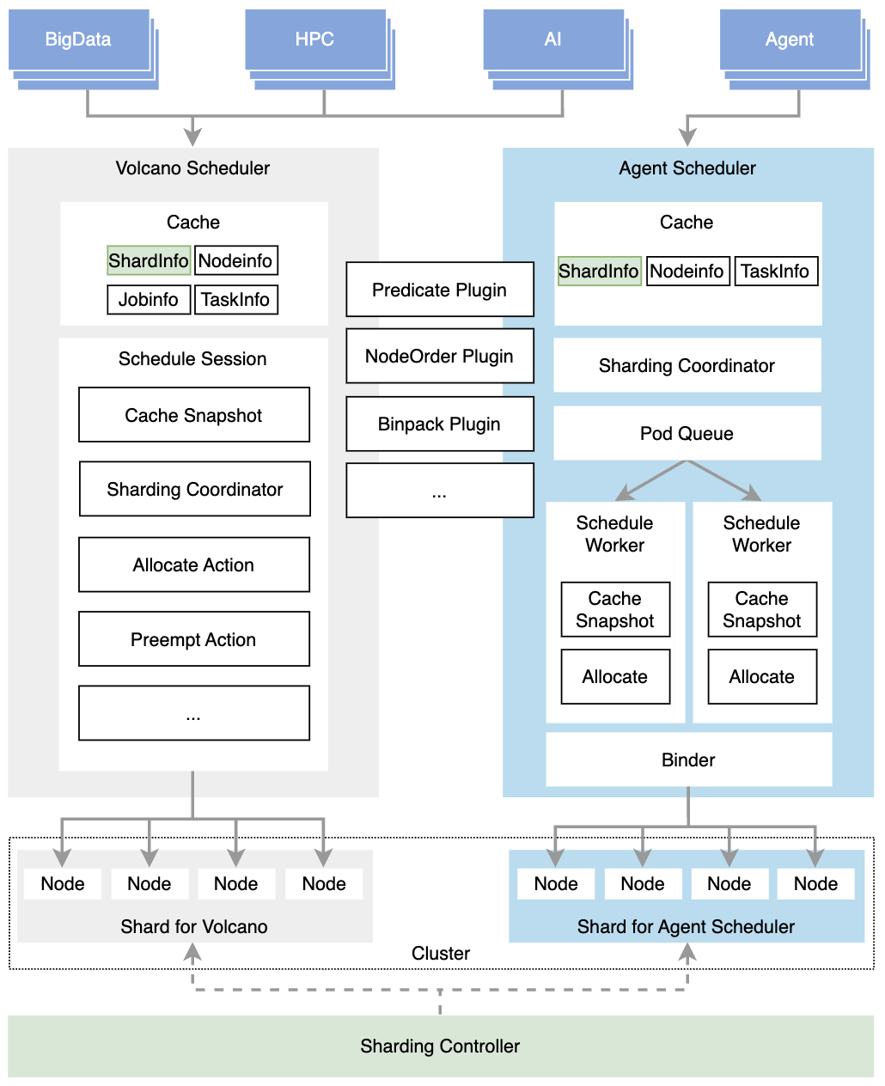
Fast-Path Agent Scheduling
Dedicated fast path
Bursty, short-lived agent tasks bypass the batch-oriented scheduling path.
Parallel scheduling
Multiple workers make placement decisions from shared cluster snapshots.
Conflict-aware binding
Optimistic scheduling reduces coordination overhead while preserving correctness.
Notes:
刚才在架构层面引入了Agent Scheduler，Agent 任务的典型特点是突发、数量多、生命周期短。它们如果进入面向大型 Batch Job 的session级别的完整调度周期，调度开销可能已经接近或超过任务自身的运行时间。Agent Scheduler的快速调度路径使用多个 worker 并行读取共享的集群快照，各自完成候选节点筛选和放置决策。绑定阶段再做冲突检测；如果资源版本或节点状态已经变化，就放弃这次乐观结果并重新调度，而不是依赖一个全局大锁串行处理所有任务。会减少burst，时延敏感型的pod的调度时间，并且在同集群中，与 Batch Scheduler 共享资源边界，动态地将节点在调度器当中流转。当然当前也有一些架构例如Substrate，腾讯的Cubesandbox另外开发了调度器，但他们的调度原语已经不是基于pod，而是比pod的粒度更小，有的公司的agent infra还是基于Agent Sandbox项目去构建基于pod的预热池，我们当前不考虑我们应该追随哪种模式，当前我们不打破pod的最小原语，不对k8s进行旁路，还是在k8s之上去构建这套scheduler

Slide 9
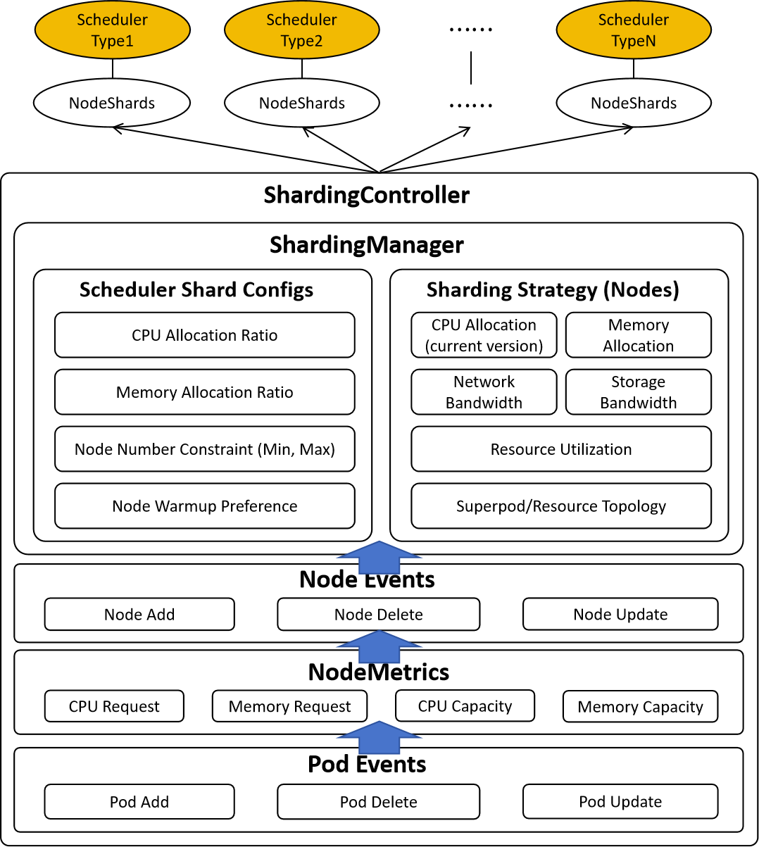
Dynamic Node Sharding
Specialized Scheduling, Resource Optimization
Scalability, Workload Isolation
Sharding Controller dynamically computes node pools based on extensible policies rather than inefficient static hard partitioning.
Enables flexible scheduler combinations (e.g., multiple Batch Schedulers, or Agent + Batch) coordinating via the NodeShard CRD.
Notes:
刚才提到集群当中会有多个调度器进行同时工作，需要Shard来进行节点的分片，但Node Shard这套机制并不是简单的静态分池，静态分池通常按照节点标签把集群长期切开。它能减少调度器之间的冲突，但一边资源空闲、另一边任务排队时，节点无法及时流动。
Sharding Controller 根据策略和实时负载计算候选节点集合，并通过 NodeShard CRD 把边界交给不同调度器。可以是 Agent Scheduler 和 Batch Scheduler 的组合，也可以是多个 Batch Scheduler 分担超大规模集群。
Node Shard可以随着负载变化而调整，调度器只在自己的候选集合内做高频决策。这样既降低单个调度器的搜索空间，也保留资源重新分配的能力。

Slide 10
Preserving Workload Structure and Topology
Notes:
谢谢zicong，大家好，我是来自商汤科技的王东阳，接下来我们进入第二章节：保留工作负载结构与拓扑。

Slide 11
Why Pod-Level Eviction Fails
A Serving PodGroup needs 4 GPUs. What happens if one Pod is evicted from each of four training jobs?
Training Job A
Training Job B
Training Job C
Training Job D
W1
W2
W3
W4
W1
W2
W3
W4
W1
W2
W3
W4
W1
W2
W3
W4
3 / 4 Worker → Blocked
3 / 4 Worker → Blocked
3 / 4 Worker → Blocked
3 / 4 Worker → Blocked
Evict one worker from each job to release 4 GPUs
Apparent result: the Serving Gang gets 4 GPUs and can start
Actual cost: four training jobs stall and 12 remaining workers stop making useful progress
Notes:
在 AI 集群里，绝大多数训练任务都是分布式作业，需要多个 Worker Pod 协同工作。当集群资源紧张时，一个很直观的做法，就是执行驱逐，把 GPU 资源释放给更高优先级的任务。Volcano拥有同队列及跨队列的资源抢占能力，但是在早期的版本中，抢占是以节点粒度去遍历的，在考虑抢占节点上的pod时，并不关心pod归属于哪个job，但很多人没有注意到，这种以单个 Pod 为单位的驱逐，会带来非常大的隐性伤害。
我们来看一个很典型的场景：现在集群上跑着 4 个训练任务，每个任务包含 4 个 Worker。这时来了一个大模型推理任务，它需要 4 张 GPU 才能启动。如果我们按照之前的驱逐方式，可能最终从 4 个训练任务中各驱逐一个 Pod，释放出 4 张 GPU。表面上看，资源需求被满足了，问题好像解决了。
但真实结果是什么呢？每一个训练任务都缺失了一个 Worker，只剩下 3 个实例可用，最终4 个分布式训练任务全部卡住，无法继续迭代。我们为了腾出 4 张 GPU，却造成了 4 个完整训练任务停滞，这对于昂贵的 GPU 集群来说，是非常巨大的算力浪费。

Slide 12
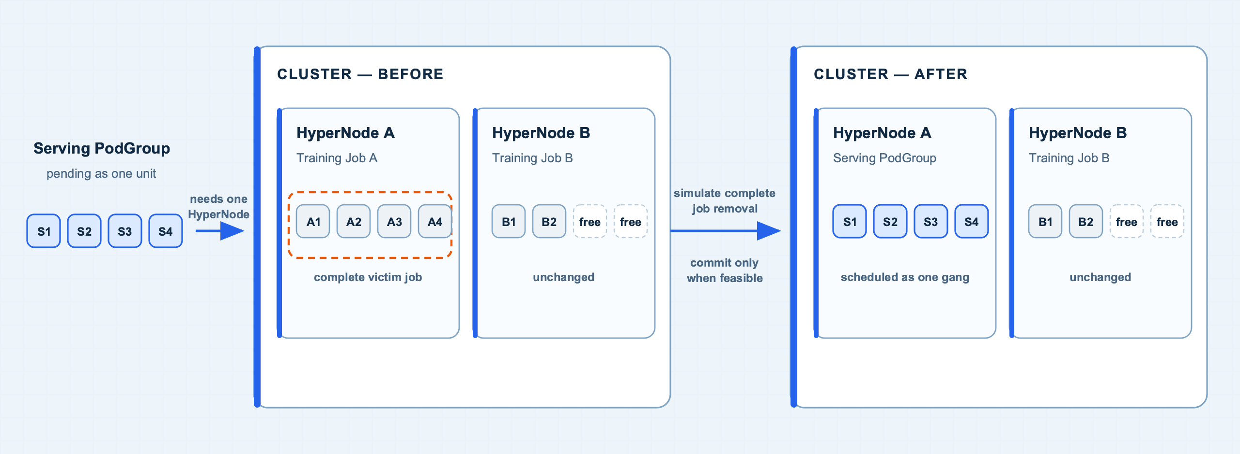
Gang-Aware Preempt / Reclaim
Volcano evicts Training Job A as a whole, freeing 4 GPUs in HyperNode A so the pending Serving PodGroup can start together, while HyperNode B remains untouched.
Notes:
既然我们找到了这个痛点，那 Volcano 是怎么去解决它的呢？我们也在上个版本也就是v1.15版本支持了gang级别的抢占能力，包括支持跨队列的及同队列的，同时gang级别的抢占也会考虑该podgroup的拓扑约束，如果在模拟调度过程中调度失败，则该次抢占会放弃
它的核心思路很简单：不再跨多个任务随机挑选零散 Pod 杀掉，而是优先选中一整套受害作业，将整个 PodGroup 完整驱逐。
回到刚才的例子，如果我们完整驱逐训练作业 A，它全部 4 个 Worker 一起退出，就可以一次性释放 HyperNode‑A 里的 4 张 GPU。这样一来，等待调度的推理 PodGroup 就可以作为一个完整的任务组正常启动。而其余像训练作业 B 这类任务，完全不受影响，继续运行。
通过这种方式，最终我们只中断了一个任务，而不是把四个任务全部破坏，就能够极大降低资源抢占对集群内业务带来的负面影响。

Slide 13
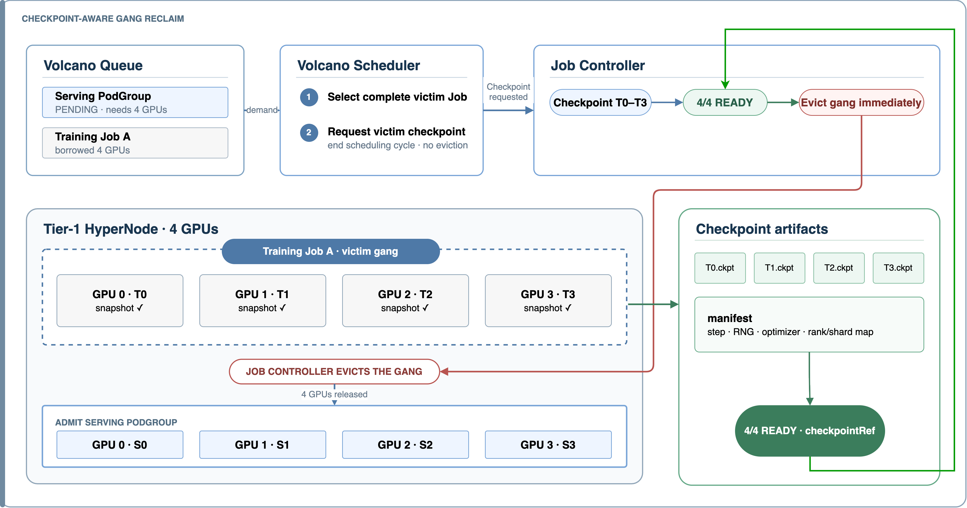
From Colocation to Recoverable Reclaim
AVAILABLE TODAY
CPU & Memory Colocation
Portable across general-purpose Linux
Native cgroup v2 CPU and memory controls
Adaptive CPU throttling and CPU Burst
FUTURE DIRECTION
Checkpoint-Aware Gang Reclaim
Notes:
说到驱逐和回收，很多同学会联想到集群混部。这里我也顺势介绍下 Volcano 在混部上的现状，以及我们接下来的演进方向。
当前 Volcano 已经可以支持 CPU、内存维度的作业混部。我们基于 Linux 的 cgroup‑v2 能力，实现了自适应 CPU 限流、CPU burst等特性，让在线业务和离线训练任务可以安全地混跑，以此提升整体集群的资源利用率。
但是，现在的 GPU 任务还有一个短板：一旦被抢占驱逐，训练进度就全部丢失，重启就要从头开始训练，损耗非常大。所以面向未来，我们提出了checkpoint 感知回收机制。
它的逻辑是：当一个完整的 GPU 训练任务需要被抢占时，在真正驱逐pod之前，调度器先触发训练作业执行 checkpoint，把当前的模型状态保存下来。等 checkpoint 落盘完成后，再去驱逐整个作业组释放 GPU。等到后续资源空闲，任务恢复时，就可以直接从这个 checkpoint 继续训练，不用从零开始。

Slide 14
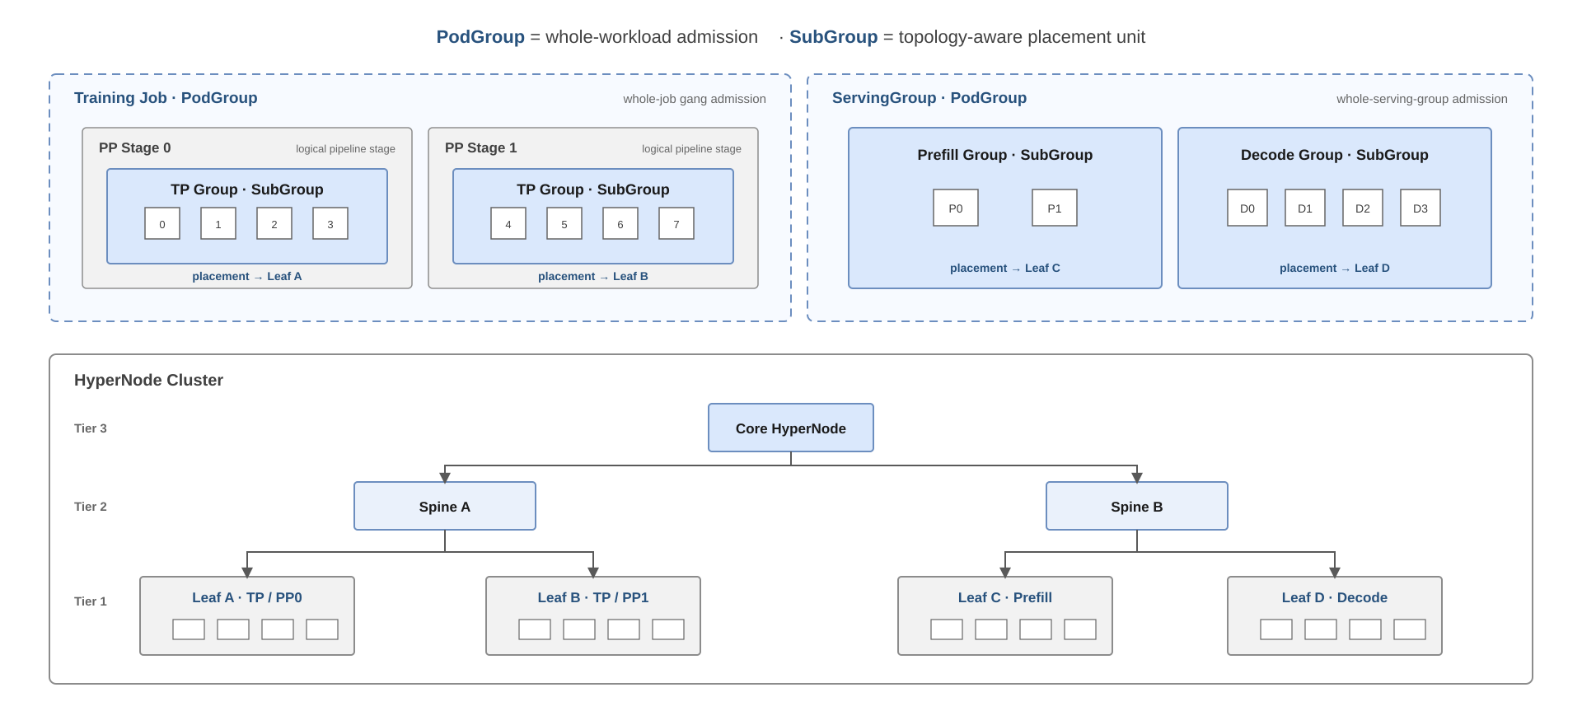
PodGroup and SubGroup
Notes:
聊完了任务的抢占回收，接下来我们换一个视角。现在大模型的架构越来越复杂，很多任务都是由多种角色组成，当前PodGroup之 能表达整个作业的准入条件，例如 minMember 和最小资源量。它可以保证成员足够时才启动，但一个扁平 PodGroup 无法说明哪些 Pod 构成 TP group、PP stage，或者 Prefill、Decode role。
为此我们引入了SubGroup概念，PodGroup 仍然是完整训练作业或 推理服务 的 Gang 边界；SubGroup 则描述 TP、PP、DP 或推理角色内部需要共同放置的成员，和各自的网络拓扑需求。
这样设计的好处就是，我们既可以对整个作业设置全局约束，也能对作业内部不同子角色，单独配置独立的网络拓扑放置规则。

Slide 15
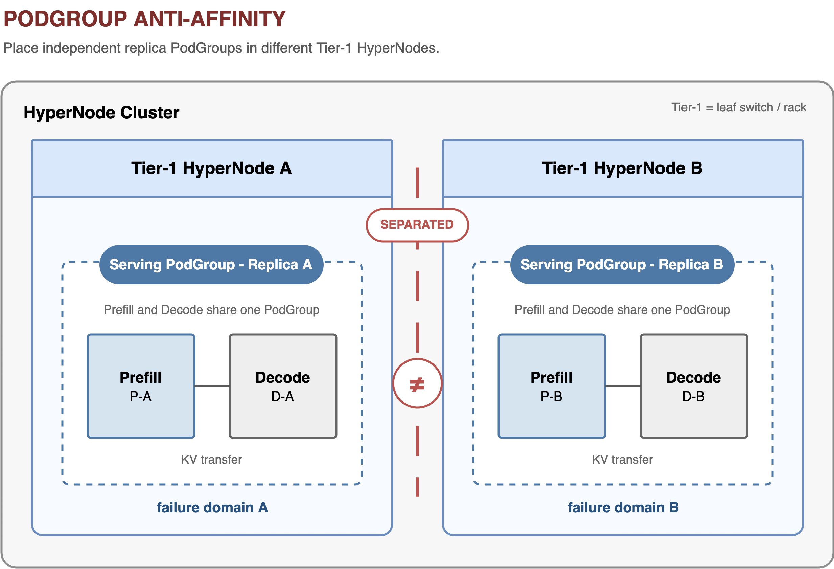
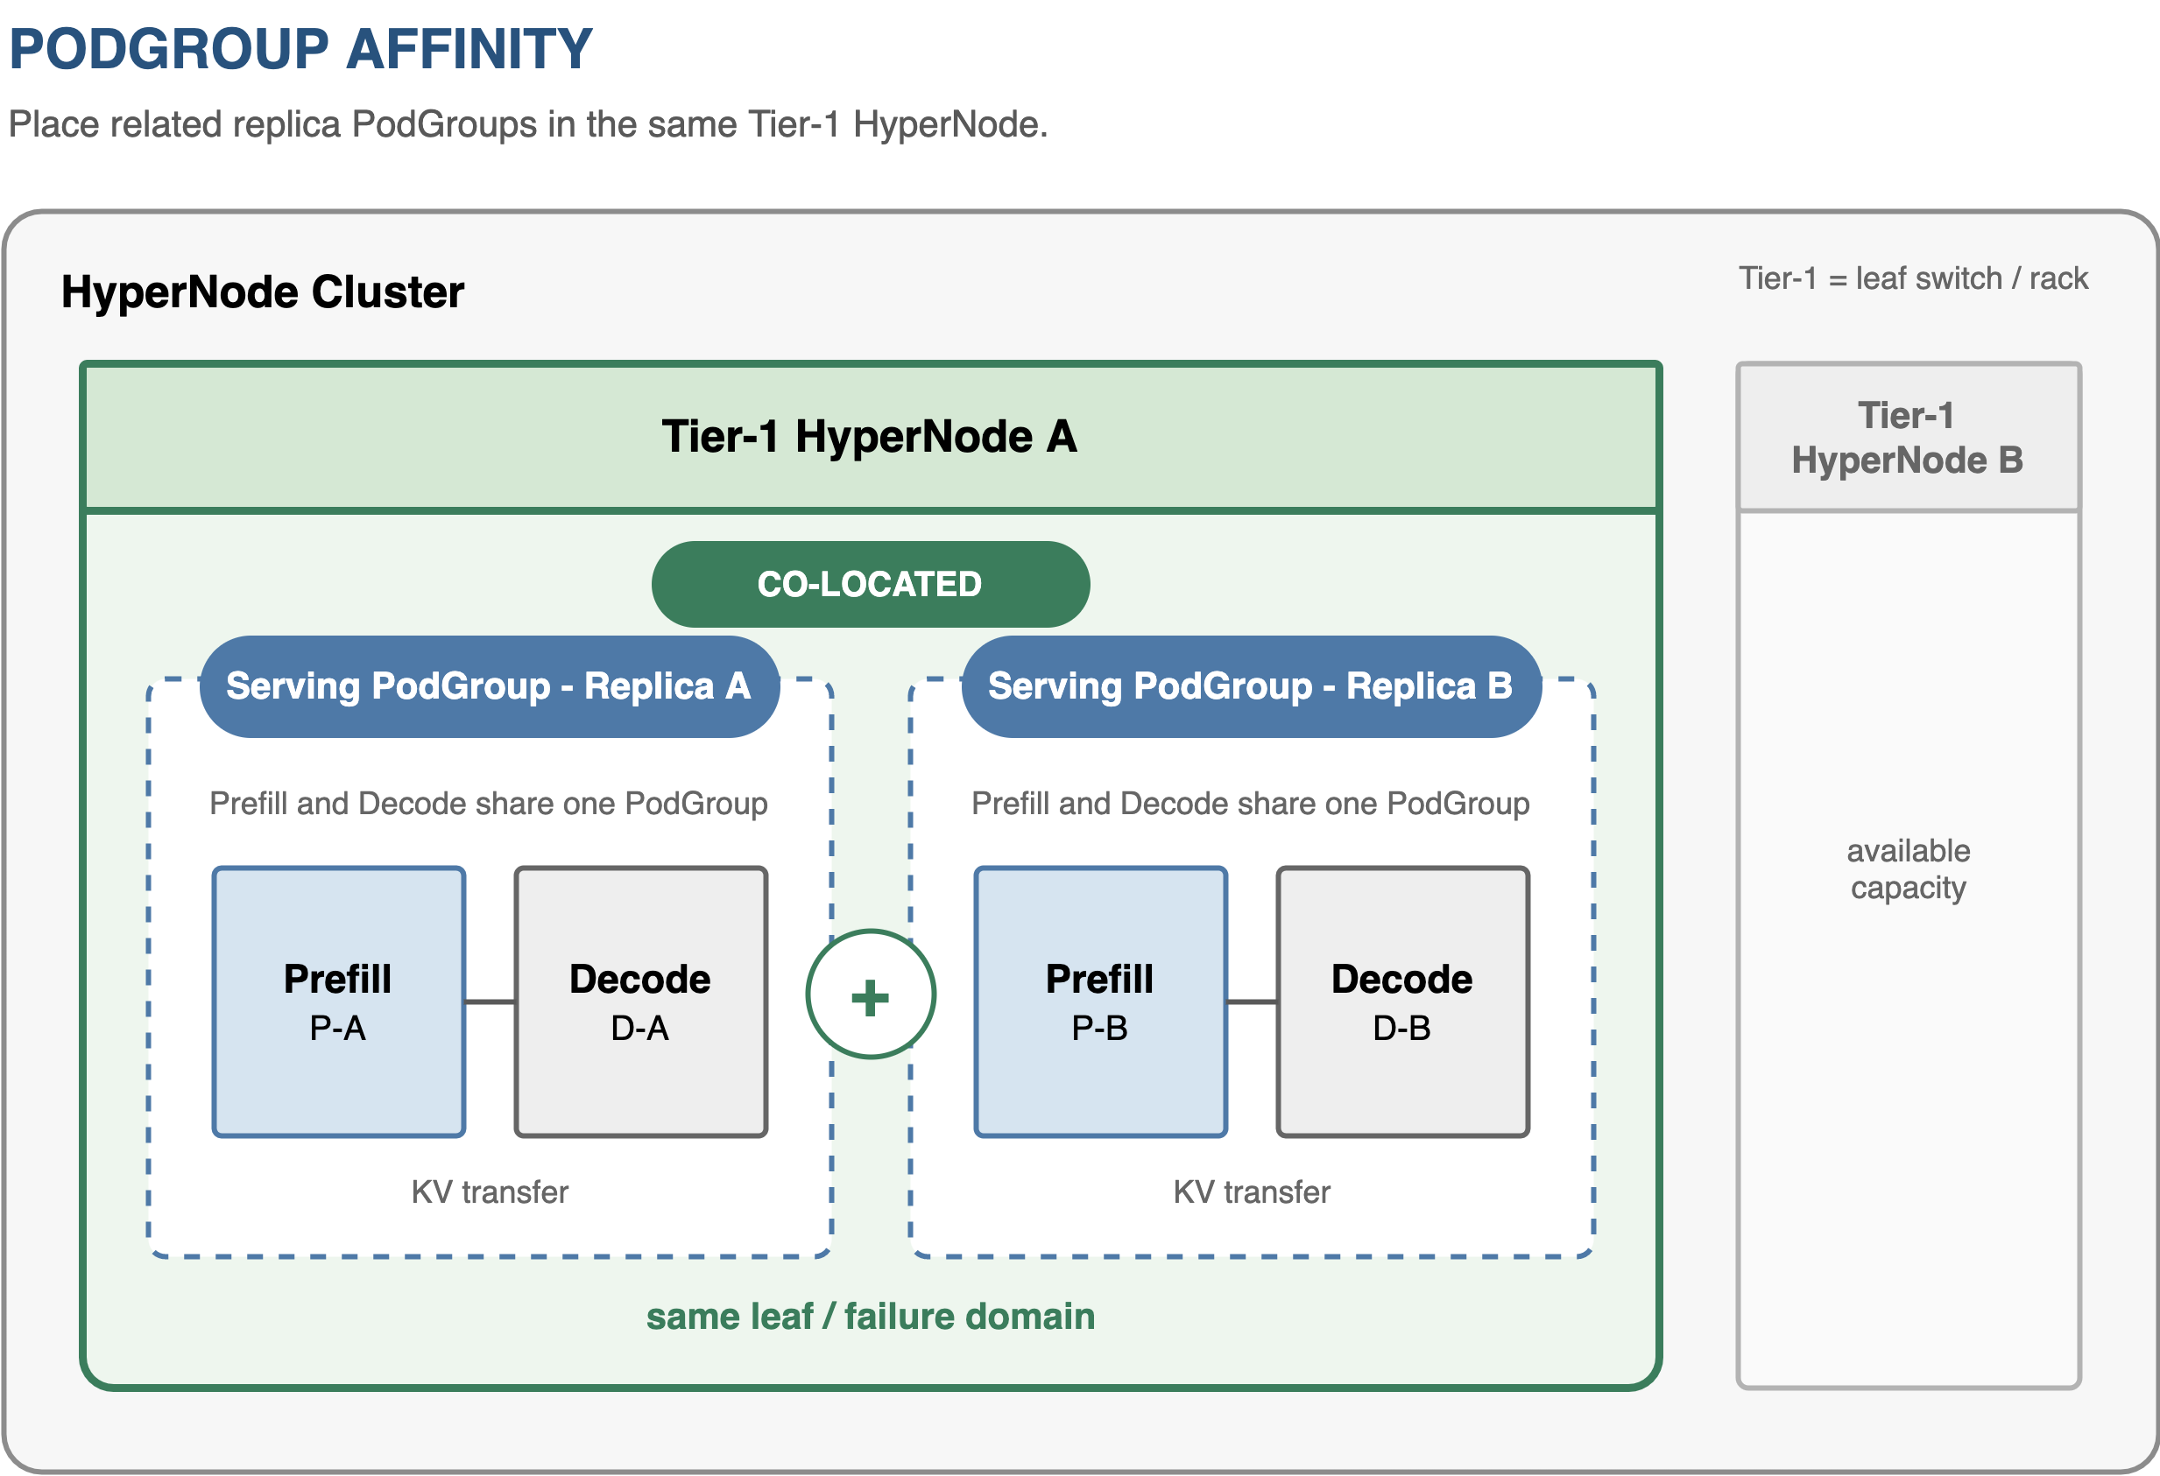
Toward Group-Level Affinity and Anti-Affinity
Will be released in v1.16 soon!
Notes:
有了 PodGroup 之后，大家自然会想到一个问题：我们能不能针对整个任务组，去做亲和、反亲和这类高级调度策略？而这恰恰是原生 K8s 的短板。
Kubernetes 原生只提供 Pod 粒度的亲和与反亲和策略。但是在 AI 业务场景，很多时候我们需要约束的不是单个 Pod，而是一整个任务。
所以 Volcano 将在 v1.16 版本，正式推出 PodGroup 级别的亲和与反亲和能力。
先说 PodGroup 反亲和：它可以要求多个独立的推理副本组，调度到不同的 Tier‑1 HyperNode，也就是不同的故障域。这样就算某一个机架、某一台叶子交换机故障，也不会让所有推理副本同时失效，极大提升服务的高可用能力。
与之对应的 PodGroup 亲和，则用于另一种场景：如果多组任务之间需要频繁高速通信，我们就可以强制把它们调度到同一个故障域内，以此降低跨节点、跨机架带来的网络延迟。

Slide 16
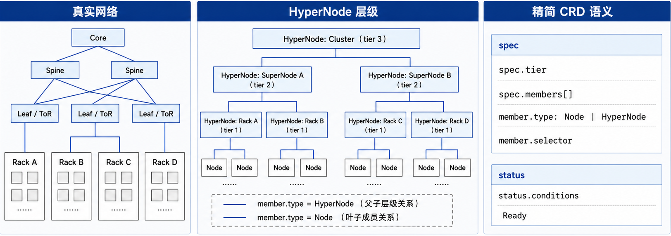
HyperNode: Topology as a Scheduling API
Physical Fabric
HyperNode Hierarchy
CRD Definition
HyperNode translates the physical fabric into Kubernetes-native scheduling domains
Notes:
讲到这里，很多同学会问：不管是 SubGroup，还是组级亲和反亲和，这些拓扑约束最终靠什么落地？答案就是我们接下来要介绍的 HyperNode。
之前大家或多或少已经了解过或者用过Volcano的HyperNode，再回顾一下，真实的数据中心网络，是一套多层的物理架构，包含核心交换机、汇聚交换机、叶子交换机，往下是机架，再到每一台物理服务器。
HyperNode 的设计思想，就是把这套真实的物理网络拓扑，完整映射成 Kubernetes 里的 CRD 自定义资源，构建出一套层级模型：从集群、超级节点、机架，一直到物理节点，每一层都对应机房真实的网络层级。
用户只需要在 PodGroup 的配置中，声明自己的拓扑放置要求，Volcano 调度器就会把这些需求映射到 HyperNode 的层级模型上，完成拓扑感知调度。简单来说，HyperNode 把看不见摸不着的物理机房拓扑，变成了调度器可以直接使用的一套 API。

Slide 17
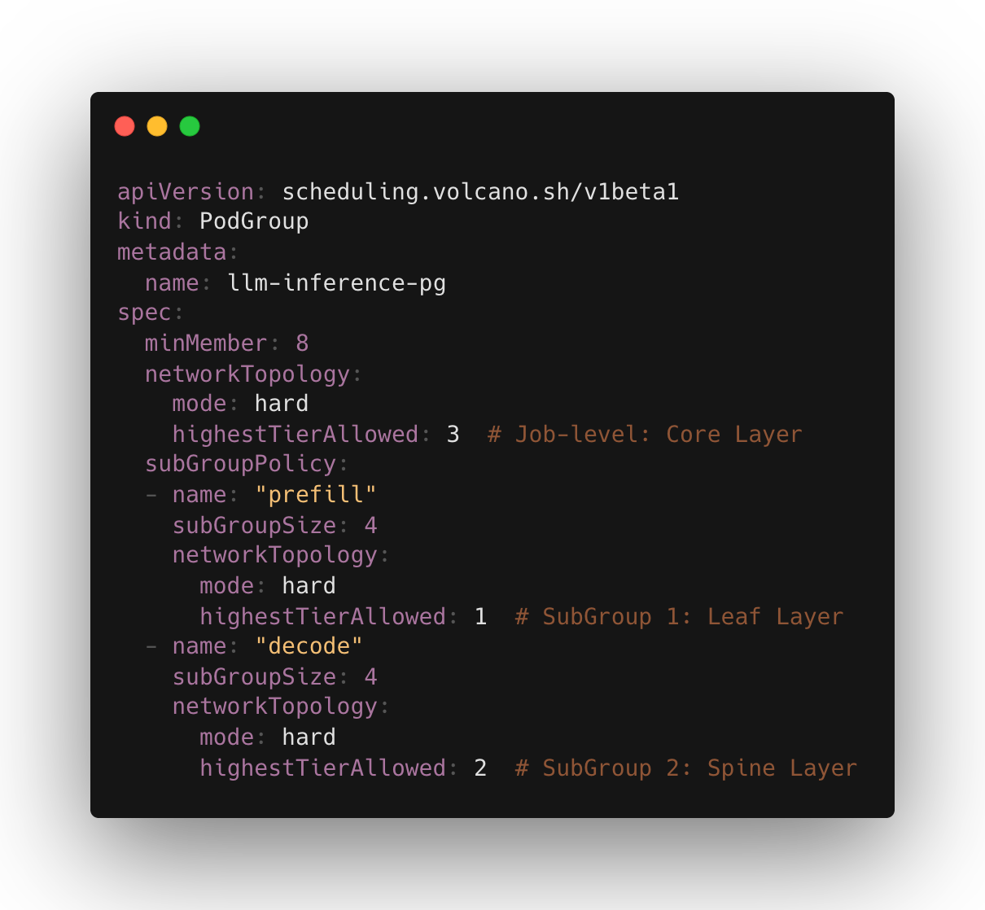
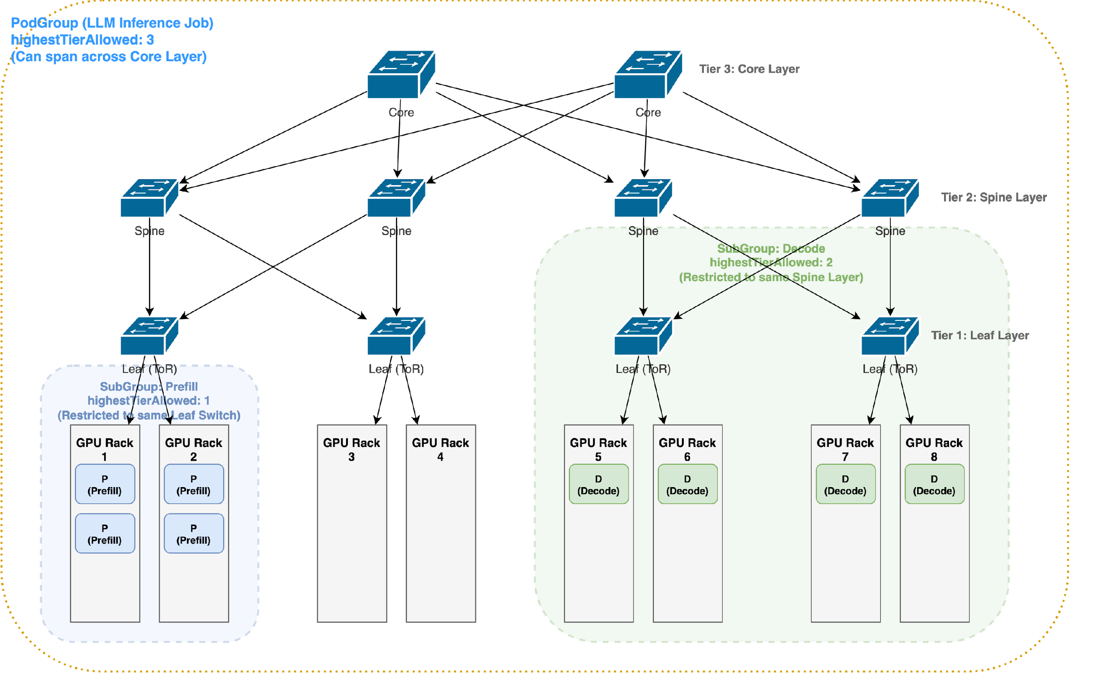
Multi-Level Network Topology
PodGroup
(highestTierAllowed: 3
minMember:8)
SubGroup-prefill
(highestTierAllowed: 1
minMember:4)
SubGroup-Decode
(highestTierAllowed: 2
minMember:4)
Notes:
光讲概念比较抽象，我们来看一个真实的大模型推理业务示例，直观感受下多级拓扑约束该如何使用。
这份 YAML 描述了一个 大模型 推理 任务，需要 8 个 Pod。全局层面，我们允许整个作业最高可以跨到第三层，也就是核心交换机层级。而在它内部包含两个 SubGroup：4 个 Pod 的 Prefill suBgroup、4 个 Pod 的 Decode subGroup。
其中 Prefill SubGroup，我们做了严格限制，要求它只能运行在第一层叶子交换机范围内，也就是同一个机架，保证最低延迟。而 Decode SubGroup，允许它最多跨到第二层汇聚交换机。
借助这种方式，同一个作业，全局和内部不同子组件，可以拥有完全不同的拓扑规则，这对于 Prefill‑Decode 解耦推理这类场景，是非常实用的。

Slide 18

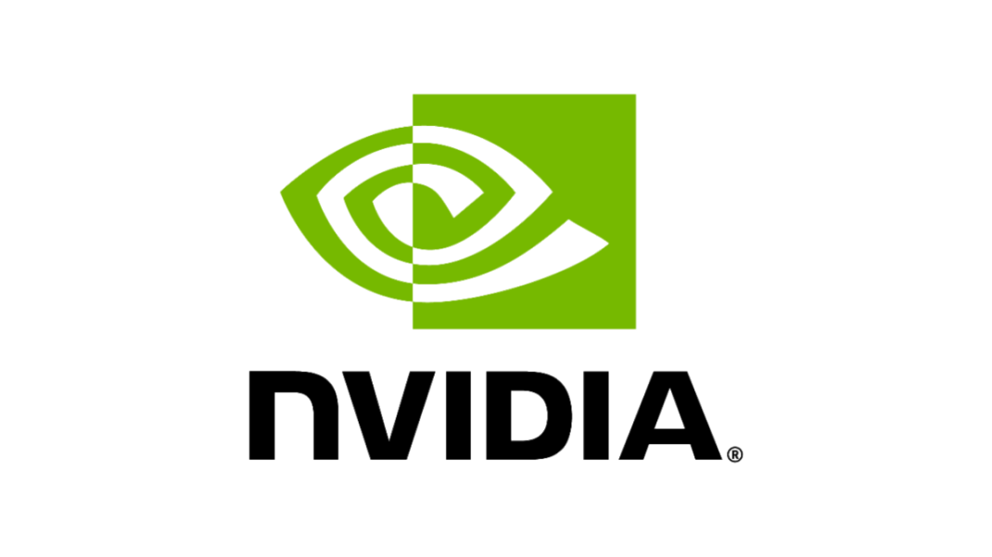

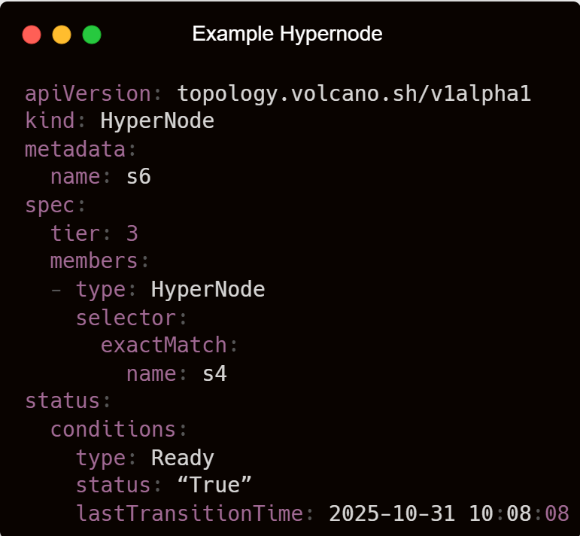
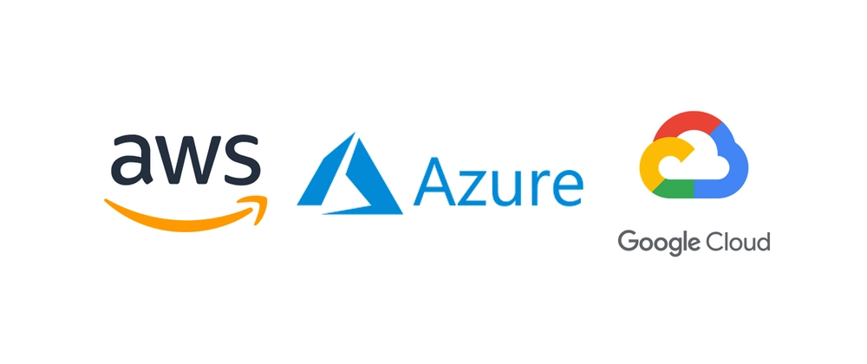
HyperNode Auto-Discovery
AI Cluster & Cloud Environment
HyerNode API Objects
Vocano Control Plane
Discovery Manager
On-Premise：
1. NVLink Fabric Manager API
2. IB Subnet Manager (OpenSM)
3. RoCE LLDP/CDP
UFM
Discoverer
Report Network Topology
Update HyperNode Hierarchy Tree
Create
/Update
HyperNode
NodeLabels
Discoverer
HyperNode
Controller
RoCE
Discoverer
Cloud：
1. Cloud Provider APIs
2. DPU/SmartNIC Telemetry
other
Discoverers
Notes:
说到 HyperNode，最后还有一个很现实的运维问题摆在面前：如果所有 HyperNode 资源都需要管理员手动编写、手动维护，那工作量会非常大，几乎不可落地。所以我们做了 HyperNode 自动拓扑发现。里面的Discovery Manager是插件化的，可以扩展去支持多种Cloud或者数据中心的网络拓扑数据的采集和转换，交给 HyperNode 控制器，由控制器自动创建、更新对应的 HyperNode CRD 对象，不需要人工介入。

Slide 19
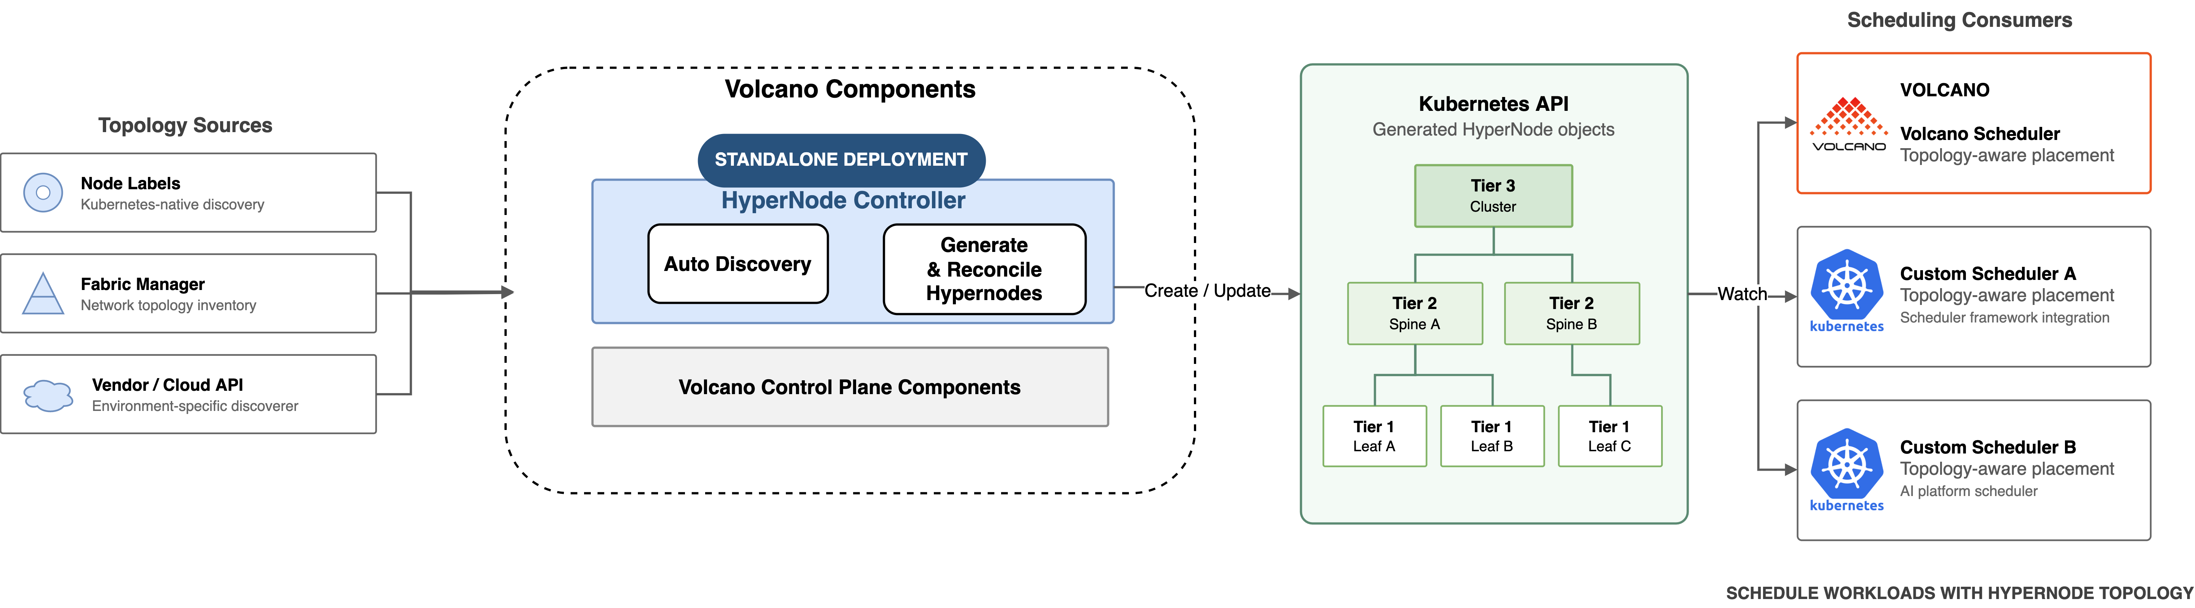
HyperNode StandAlone
Deployment
HyperNode is now standalone! （will be released in v1.16) Auto-discover infrastructure topology and integrate it with any custom scheduler!
Notes:
在v1.16版本，我们支持将HyperNode controller独立部署，可以对接各种自定义的调度器，而不是Volcano调度器，也欢迎其他社区伙伴或者感兴趣的用户使用HyperNode controller，贡献HyperNode的生态，相信HyperNode这套生态也能够帮助到其他平台更高效地调度AI workload

Slide 20
Kubernetes-Native LLM Serving
Notes:
前面我们主要站在调度器的视角，介绍了 PodGroup、SubGroup 和 HyperNode 如何保留工作负载结构与网络拓扑。接下来我们再往上走一层，看这些能力怎样服务大模型推理。这里要介绍的是 Volcano 社区的推理子项目Kthena。

Slide 21
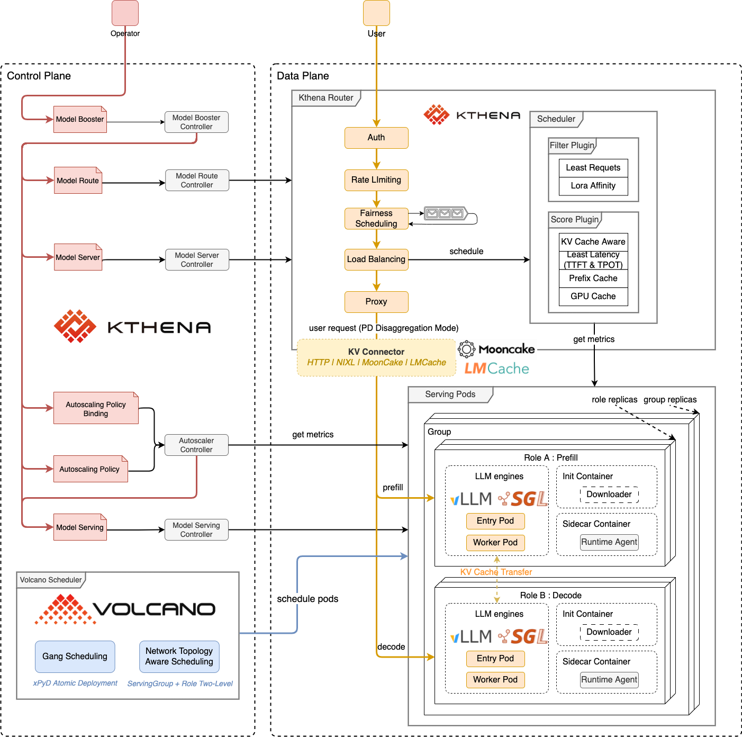
Kthena: Kubernetes-Native LLM Serving Platform
1. Declarative Control Plane
Supports vLLM, SGLang, Triton, TorchServe, MindIE (Support both standard and prefill-decode disaggregated)
Autoscaling on token throughput, queue depth, CPU/GPU, and budget
Rolling updates, canary, failover, dynamic LoRA management
2. Intelligent Router
KV-cache, prefix-cache, PD-group aware routing via Redis
Pluggable KV connectors (LMCache, NIXL, Mooncake) for PD disaggregation
Token rate limiting, weighted traffic
3. Volcano-Native Scheduling
Gang scheduling for atomic xPyD deployment
Two-level network topology-aware scheduling (ServingGroup and Role)
Notes:
有的听众可能已经使用或者听过Kthena，Kthena 是 Volcano 社区面向推理场景孵化的项目。大家可以把它分成三个部分来看。
左边是声明式控制面。用户通过 ModelServing、ModelServer、ModelRoute 和 AutoscalingPolicy 这些 CRD，描述模型怎样部署、怎样暴露服务，以及怎样扩缩容。底层可以运行 vLLM、SGLang、Triton 等不同推理引擎，也支持普通副本和 Prefill、Decode 分离部署。
中间是 Kthena Router。它处理认证、限流、公平排队和负载均衡，还可以根据请求数、延迟、Prefix Cache、KV Cache 等信息选择后端。
最下面是 Volcano 调度器。Kthena可以和Volcano紧密的结合，Kthena 负责描述推理服务的结构，Volcano 负责把这些 Pod 作为完整的服务单元调度到合适的 GPU 和网络拓扑上。

Slide 22
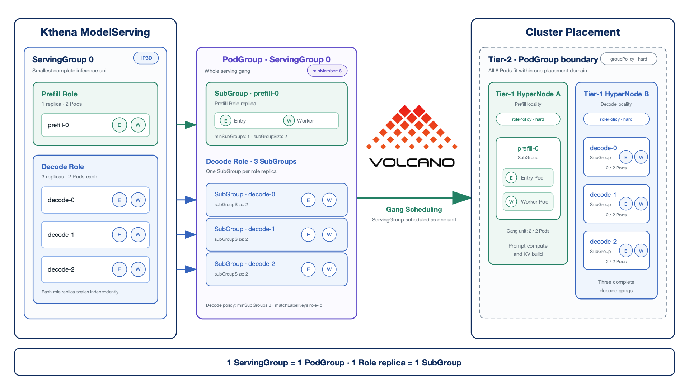
Volcano + Kthena: Hierarchical Gang Scheduling
model-serving.yaml
kind: ModelServing
spec:
schedulerName: volcano
replicas: 1 # ServingGroup
template:
gangPolicy:
minRoleReplicas:
prefill: 1
decode: 3
roles:
- name: prefill
replicas: 1
workerReplicas: 1
- name: decode
replicas: 3
workerReplicas: 1
ModelServing → ServingGroup → Role replica
Role composition Each replica is one Entry Pod plus its Workers.
Atomic unit minRoleReplicas defines the complete 1P3D gang.
Notes:
看 Kthena 和 Volcano 的对应关系。一个 ModelServing 可以包含多个 ServingGroup，每个 ServingGroup 内又包含 Prefill、Decode 等 Role。Kthena 将 ServingGroup 对应到 PodGroup，将每个 Role replica 对应到 SubGroup。
图中的 1P3D 需要一个 Prefill 和三个 Decode replica。Volcano 会把它们作为完整的 Gang 调度。同时不同的role又可以指定不同的网络拓扑约束

Slide 23
Kthena: Production Inference Coordination
v1.0.0 · JUL 2026
v0.4.0 · APR 2026
System-level coordination
Role-level foundations
Prefill
P/D
S
✓
Decode
Coordinated P/D autoscaling
Session Boost
Safer operations
RoleRollingUpdate
SGLang P/D disaggregation
Prefill and Decode scale from their own pressure while ratio constraints keep them balanced.
Recent-session requests move forward in the queue, preserving warm KV cache opportunities.
Per-role availability control, cache metrics and more accurate Gateway API routing.
Router observability
ModelScope model downloads
v0.4 established role-level operations. v1.0 coordinates scaling, queueing and routing across the serving system.
Notes:
从 v0.4 到 v1.0，Kthena 开始从role级别管理走向整个推理系统的协同。从2026初期开始到如今已经迭代到1.0版本，增加了包括进一步支持 P/D 协同扩缩容，让 Prefill 和 Decode 根据各自压力进行调整，同时维持合理比例。Session Boost 则优先处理最近会话的后续请求，提升 KV Cache 的复用机会。

Slide 24
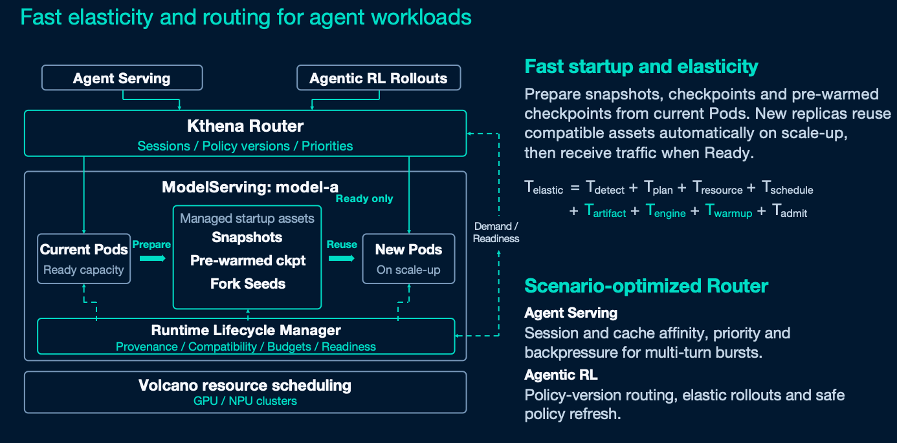
Kthena Next
Notes:
下一步我们会更多关注 Agent Serving 和 Agentic RL。它们的特点是流量突发、实例变化快，而且一次扩容不仅包含 Pod 调度，还包括模型准备、引擎启动和预热。
Kthena Next希望复用已有 Pod 生成的 Snapshot 和预热资产，减少弹性Scale up的时间。Router也会对Agent serving，Agentic RL会有更多的路由方面的优化

Slide 25





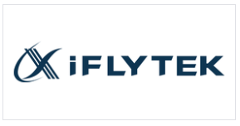

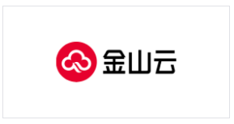

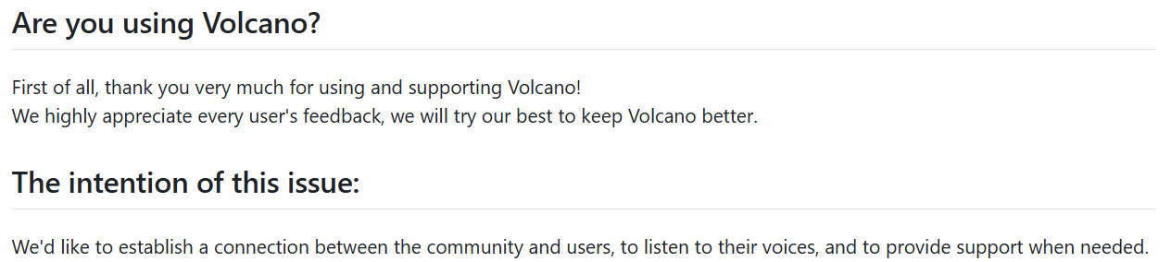

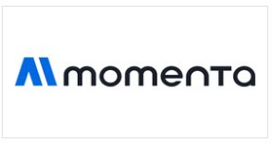













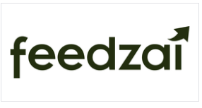
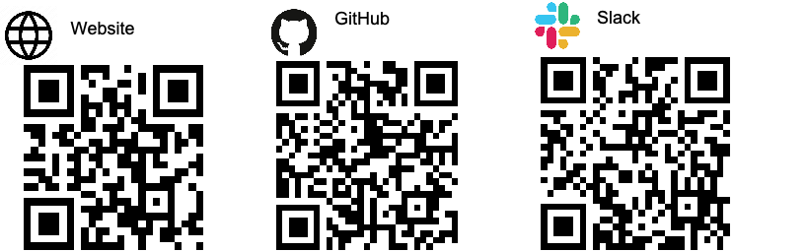









Resources and Call for Contribution
Call For Use Case:
https://github.com/volcano-sh/volcano/issues/3855
Call For Contribution:
https://github.com/volcano-sh/volcano/blob/master/contribute.md
community user
60+ Production

Slide 26
Thank You
Notes:
[Sources]
- User-provided China template
[/Sources]

